Slide 1

8. 독도의 현재 상황
전자공학학과 배정원

Slide 2

목차
8. 독도의 현재상황
독도의 지리적 위치
독도의 형성
독도의 지형
독도의 기후
독도의 주민
독도의 생태계
독도의 해양 자원
현재 독도에 군대가 아닌 경찰이 상주시킨 이유

Slide 3
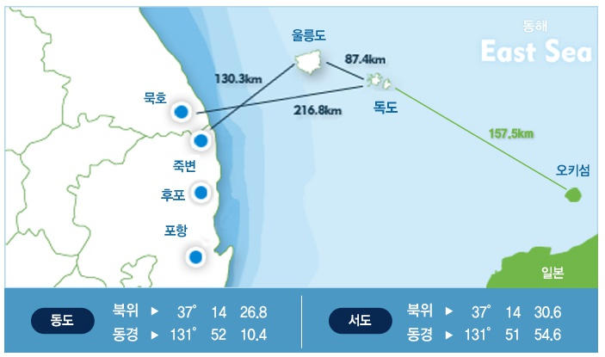
독도의 지리적 위치
8. 독도의 현재상황

Slide 4
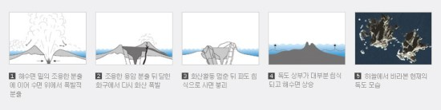
독도의 형성
8. 독도의 현재상황
1. 해저 2000m에서 형성됨.
2. 약 460만 년 ~ 약 250만 년 전 생성
3. 울릉도는 약 250만 년 전부터 생성

Slide 5
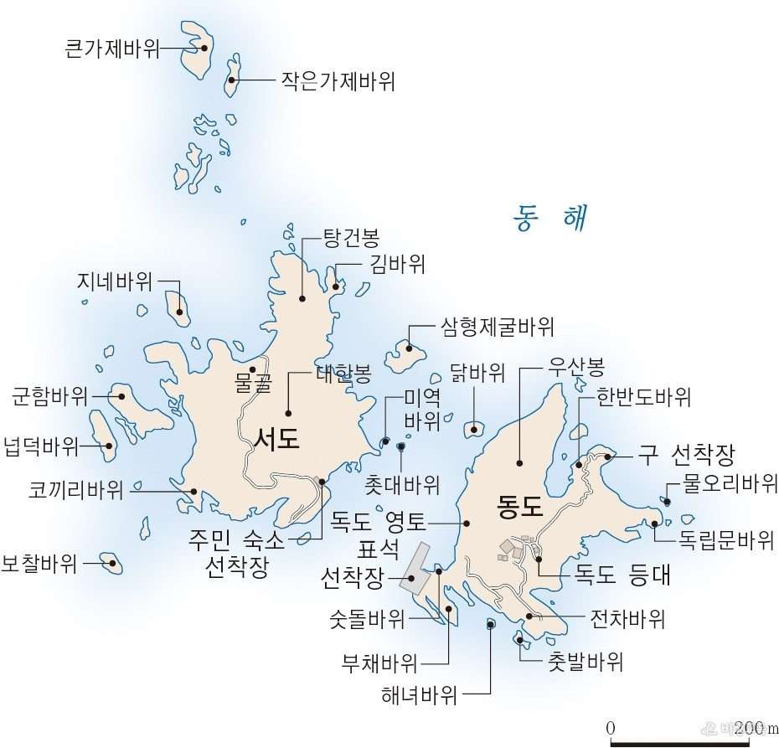
독도의 지형
8. 독도의 현재상황
동도와 서도 2개의 바위섬
주위에 바위와 암초는 89개
면적 :187,554㎡
동도와 서도 간 거리 : 151m

Slide 6
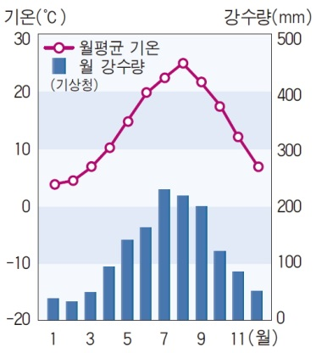
독도의 기후
8. 독도의 현재상황

Slide 7
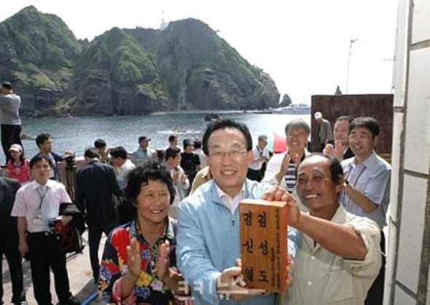
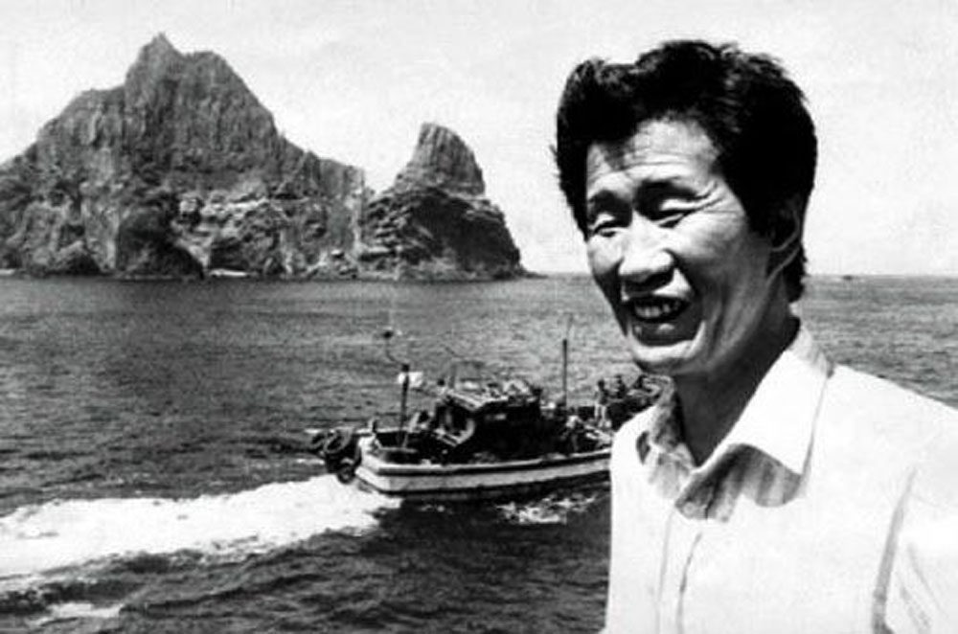
독도의 주민
8. 독도의 현재상황

Slide 8
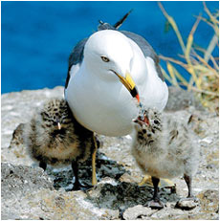
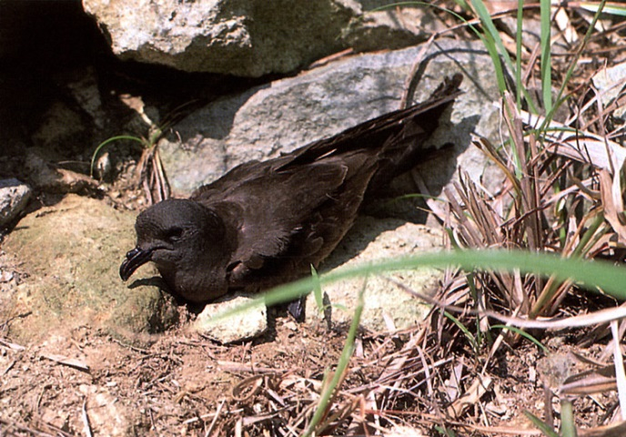
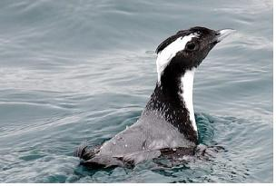
독도의 생태계
8. 독도의 현재상황
<괭이갈매기> <바다제비> <뿔쇠오리>

Slide 9
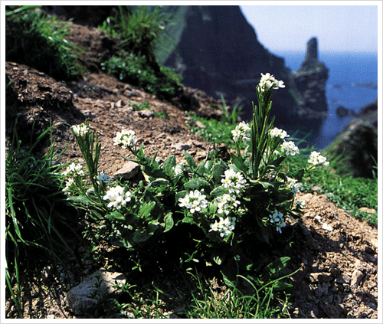
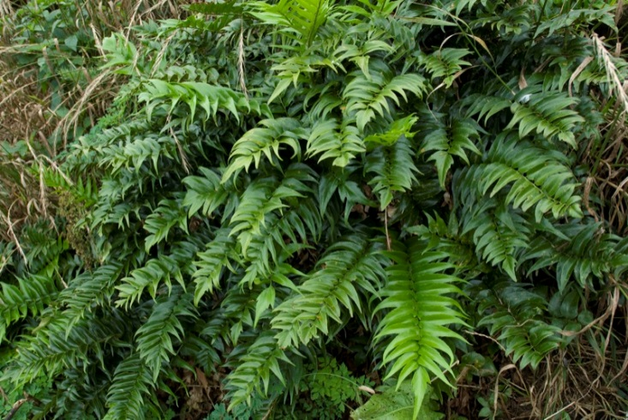
독도의 생태계
8. 독도의 현재상황
<섬장대> <도깨비쇠고비>

Slide 10
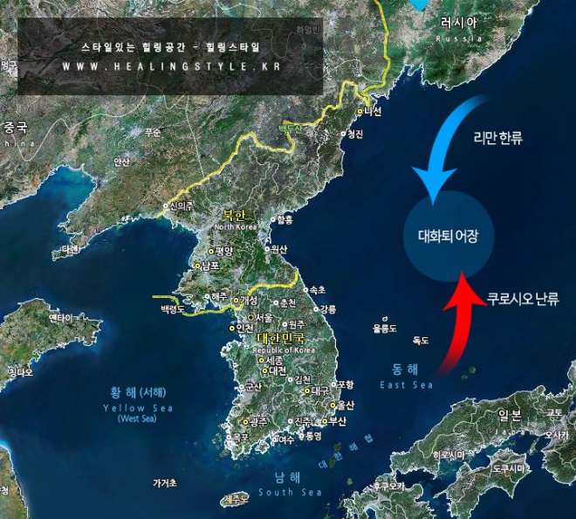
독도의 해양자원
8. 독도의 현재상황

Slide 11
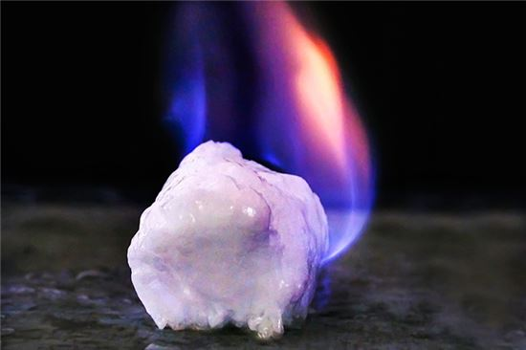
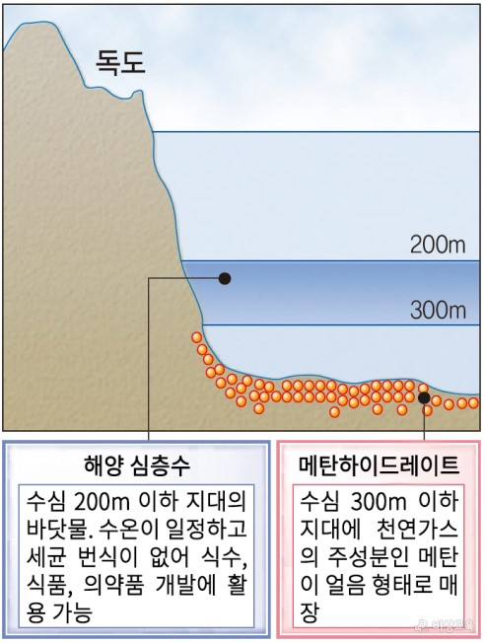
독도의 해양자원
8. 독도의 현재상황

Slide 12
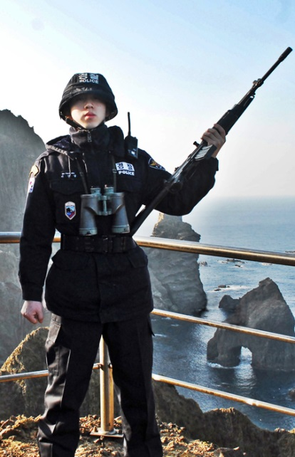
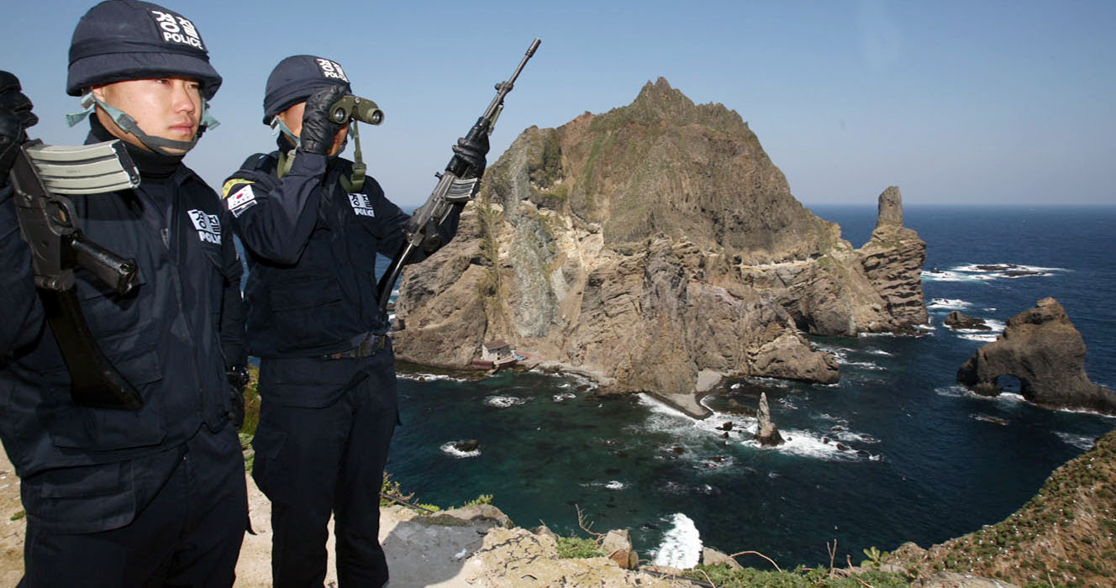
독도에 군대가 아닌 경찰을 상주시킨 이유
8. 독도의 현재상황

Slide 13
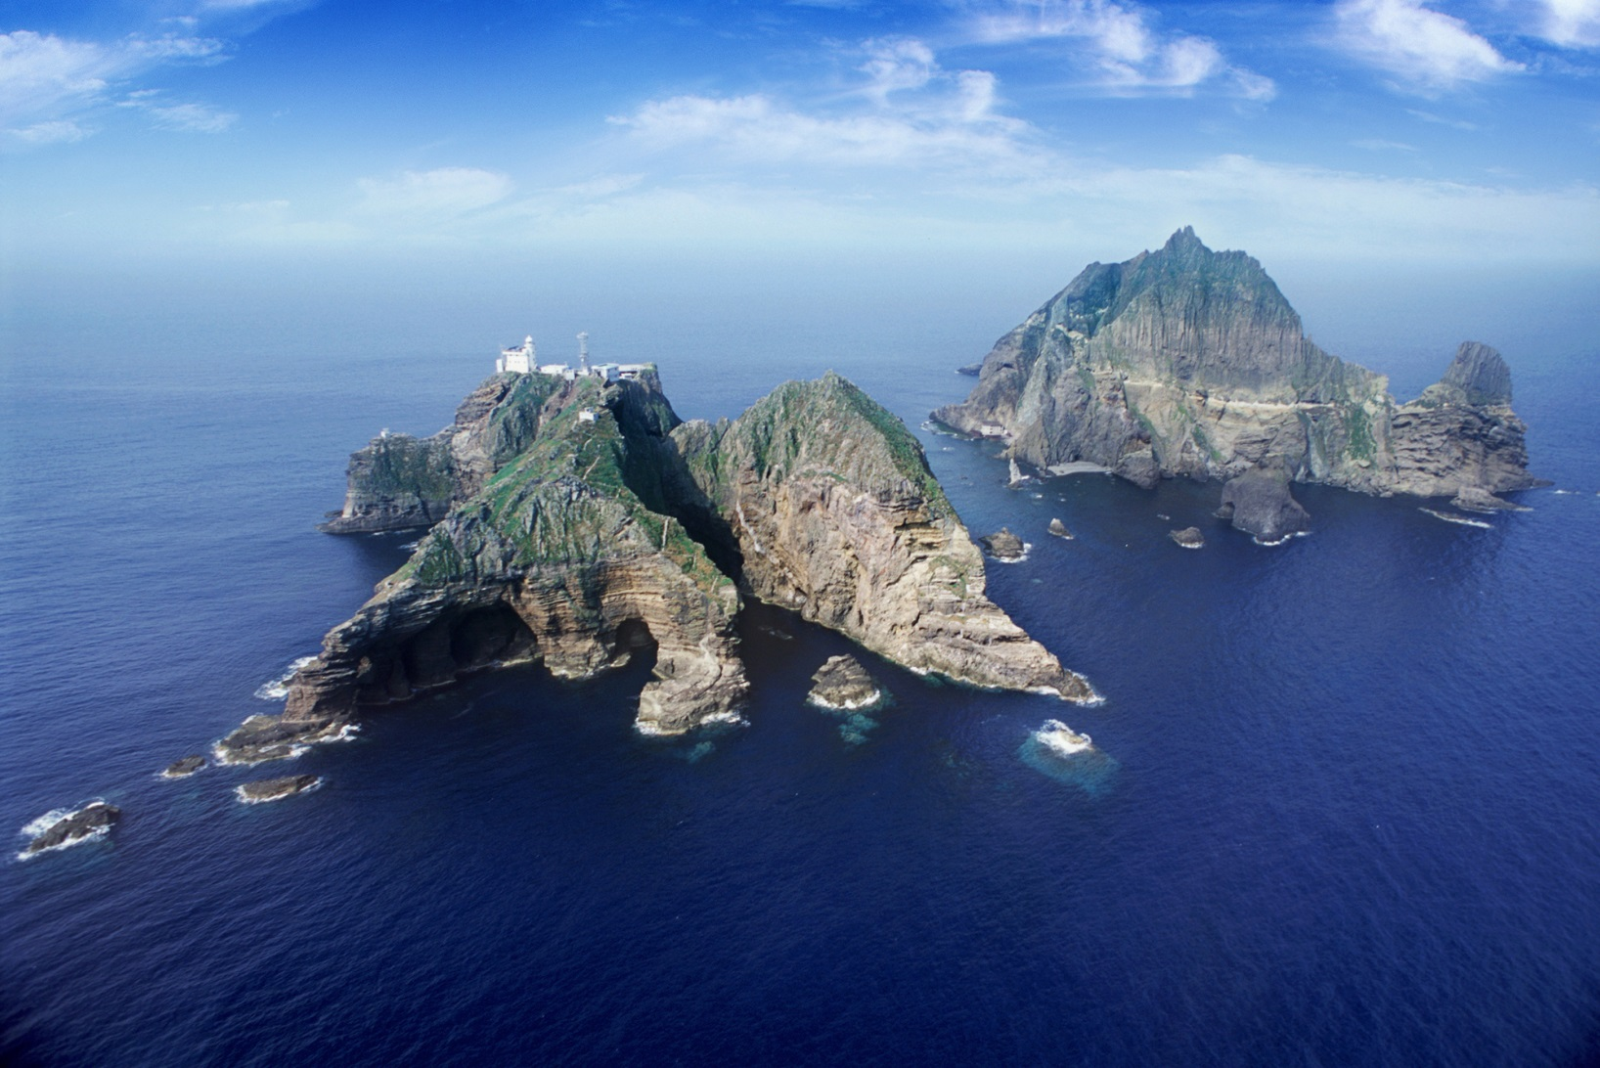
독도는 우리땅

Slide 14
감사합니다.
독도는 우리땅!

